Slide 1
Politica fiscală și reformele structurale
Cătălin Păuna
Banca Mondială
Cursdeguvernare.ro
Banca Națională a României, București, 28 octombrie 2015

Slide 2
Cuprins
Ce sunt reformele structurale?
Reforma întreprinderilor de stat
Reforma finanțelor publice

Slide 3
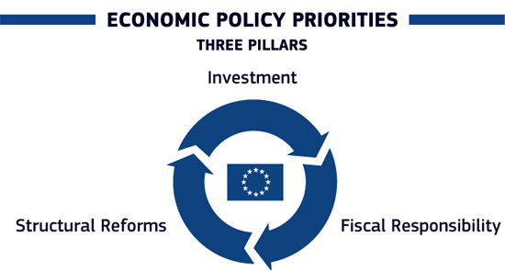
Ce sunt reformele structurale?
Comisia Europeană: Reformele structurale sunt politici publice prin care se reduc sau elimină obstacolele din calea motoarelor creșterii economice prin liberalizarea piețelor muncii, produselor și serviciilor, încurajând crearea de locuri de muncă, investițiile și îmbunătățind productivitatea.
Scop:
1. creșterea competitivității unei economii
2. creșterea PIB-ului potențial (și incasări bugetare mai mari)
3. creșterea capacității de ajustare
Reforme structurale:
alocarea mai eficientă a resurselor (publice și private)
se bazează pe bune practici (OECD, WEF, BM)
efectele se văd după o perioadă
sunt dificil de proiectat și implementat: capacitate administrativă
exemple: reforma întreprinderilor de stat; reforma cadastrului; reforma finanțelor publice; reforma sistemului de asigurări sociale

Slide 4
Reforma întreprinderilor de stat
De ce este necesară?
Este un sector cu potențial foarte mare
299 întreprinderi de subordonare centrală
29.8 mld lei capital social
33.8 mld lei cifră afaceri netă in 2014
210,795 personal angajat
peste 1,000 de întreprinderi în total
Important contributor la bugetul de stat
2.2 mld lei dividende către bugetul de stat în 2014
unele încă sunt pe pierderi
Comportamentul acestora influențează funcționarea piețelor și stabilitatea economică
dominante in energie și transporturi
sursă endemică de arierate și cvasi-deficite
beneficiare de subvenții

Slide 5
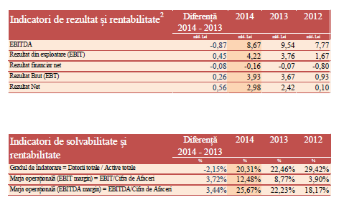
Reforma întreprinderilor de stat
Indicatorii de performanță ai întreprinderilor de stat
Începând cu 2011, Guvernul a lansat reforma guvernanței corporative a întreprinderilor de stat –ord. 109/2011
Succesul a fost mixt. Însă, pe ansamblu, performanța s-a îmbunătățit (vezi tabel)
Trăgând concluzii din implementarea ord. 109, Guvernul va amenda cadrul de guvernanță pentru întreprinderile de stat:
Clarificarea funcțiilor autorității tutelare; adunării acționarilor; consiliului de administrație; managementului executiv;
Promovarea unui cadru unitar pentru guvernanța corporativă: norme, regulamente, ghiduri, formulare;
Ministerul Finanțelor Publice – rol important în monitorizarea performanței;
Pașii următori: adoptarea amendamentelor și începerea implementării.
Sursa: Ministerul Finanțelor Publice, 2015

Slide 6
Reforma finanțelor publice
Venituri și cheltuieli în PIB (%)
Reforma administrării fiscale
Veniturile în PIB staționare în ultimii 15 ani
Printre cele mai mici din Europa
Pun presiuni pe taxe, pe cheltuielile publice și pe deficit
Au impact asupra stabilității macroeconomice
Afectează nivelul și calitatea serviciilor publice (exemplu: cheltuieli pentru educație, sănătate, investiții publice)
Indică grad limitat de conformare (eficiență limitată
a colectării)
A motivat reforma administrării fiscale (ANAF)
Venituri în PIB, 2014 (%)

Slide 7
Reforma finanțelor publice
Reforma administrării fiscale (ctd.)
ANAF a început o vastă reformă structurală
Scop:
Creșterea veniturilor prin îmbunătățirea eficienței colectării
Reducerea costurilor administrative
Îmbunatățirea serviciilor oferite contribuabililor
Reforma implică:
Schimbări instituționale – Direcția Anti-fraudă fiscală
Redefinirea proceselor interne:
Îmbunătățirea procesului de audit
Dezvoltarea procedurilor de management al riscului utilizând tehnici avansate
Simplificarea procedurilor de interacțiune cu contribuabilii (ex. depuneri on-line)
Un nou sistem modern IT
Banca Mondială sprijină aceste reforme prin Revenue Administration Modernization Project (RAMP)
Procesul este unul de lungă durată: 3-4 ani
Rezultatele însă au început să apară: colectarea a crescut cu 12% între ianuarie -august 2015 (la TVA cu 15%)

Slide 8
Reforma finanțelor publice
Reforma cheltuielilor publice
Cheltuielile publice sunt printre cele mai mici din UE
Însă cheltuielile cu investițiile publice sunt mari (ca % în PIB)
Guvernul este preocupat de eficiența cheltuielilor publice:
Prioritizarea investițiilor publice
Cadrul legal: Ordonanța 88/2013
Unitatea de Evaluare a Investițiilor Publice (UEIP) la Ministerul Finanțelor Publice (MFP)
Crearea unei entități pentru analiza cheltuielilor publice (“spending reviews”) la MFP
Consolidarea unității de monitorizare a performanței întreprinderilor de stat la MFP
Introducerea graduală a bugetării pe programe: educația și sănătatea sectoare pilot în 2017
Alte inițiative:
Consolidarea planificării strategice în Cancelaria Primului Ministru
Introducerea achizițiilor publice centralizate în sănătate
Modificarea cadrului pentru achiziții publice
Cheltuieli investiții publice în PIB (%), 2013

Slide 9
Mulțumesc!

